Slide 1
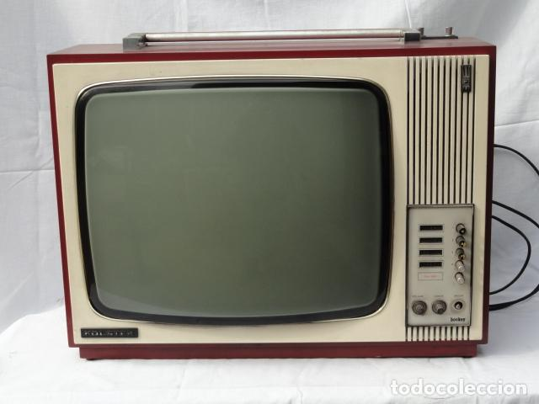
SESION IV
QUE NO SE APAGUE LA TELE

Slide 2
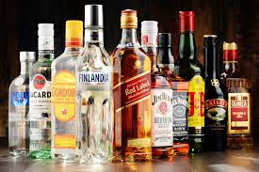
OBJETIVOS
IDENTIFICAR CONDUCTAS DE RIESGO RELACIONADAS CON EL USO INTENSO DEL ALCOHOL

Slide 3
CERVEZA – VINO - DESTILADOS
DA LO MISMO BEBER CERVEZA O PISCO ???
TIENE EL MISMO EFECTO DE UNA PISCOLA , SI EL QUE BEBE ES HOMBRE O MUJER ???
DA LO MISMO BEBER LENTO O RAPIDO ???

Slide 4
Comentarios
La cerveza tiene una menor graduación alcohólica que el vino o un destilado, por lo tanto, un vaso de pisco puro genera mayor grado de alcohol en la sangre que el mismo vaso, pero de cerveza.
Hombre y mujeres tienen una metabolización de alcohol distinta, por lo tanto, aunque beban lo mismo, la alcoholemia en una mujer será mayor.
El cuerpo tarda 45 – 60 minutos en metabolizar el alcohol, por lo que el efecto máximo de una piscola se tendrá 1 hora después de haberla bebido. Beber lento disminuye el estado de ebriedad.

Slide 5
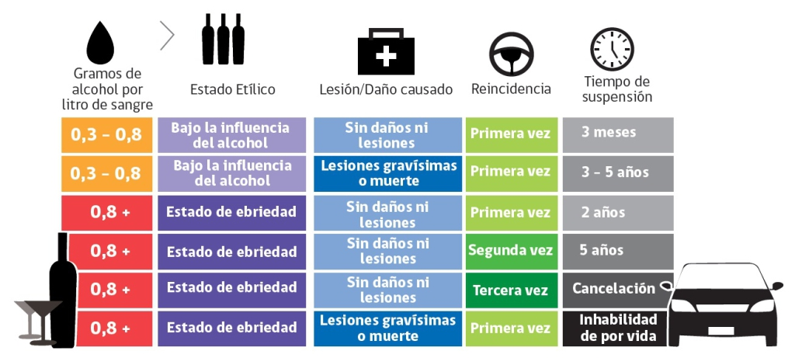
Ley tolerancia cero

Slide 6
LEY DE TRANSITO
UN VASO DE 250 ML DE CERVEZA LAGER PROMEDIO, DE UNOS 4,5 GRADOS DE ALCOHOL, TE APORTARÁN UN TOTAL DE 0.9 GRAMOS DE ALCOHOL.
UN VINO, GENERALMENTE, TIENE UNOS 1.3 GRAMOS DE ALCOHOL. POR ENDE, UNA COPA DE 200 ML DE LA BEBIDA TE APORTARÁN CASI 21 GRAMOS DE ALCOHOL.

Slide 7
LEY DE TRANSITO
LICOR FUERTE, CUYA GRADUACIÓN ALCOHÓLICA SEA DE 30 GRADOS:
EN ESTOS CASOS, LAS MEDIDAS A BEBER SUELEN SER MENORES.
ENTONCES PENSEMOS EN UN VASO PEQUEÑO, DE UNOS 100 ML.= 2.4

Slide 8
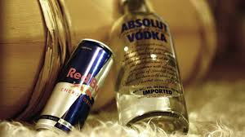
¿CUÁNTO TENDRÍAS QUE TOMAR PARA MARCAR 1,2 ?
APROXIMADAMENTE :
UNAS 5 COPAS DE VINO,
4 VASOS DE CERVEZA,
DOS PISCOLAS,
DOS VASOS DE WHISKY.

Slide 9
Algunos ejemplos
Hombre: 70 kg – piscola 45 - 45 ml. (2 cm vaso) + bebida
Mujer: 60 kg – piscola 45 ml. (vaso 2 cm) + bebida
0.29
alcoholemia
0.41 alcoholemia

Slide 10
EFECTOS
CON 0,3 GRAMOS DE ALCOHOL POR LITRO DE SANGRE DISMINUYE LA AGUDEZA MENTAL Y LA PERCEPCIÓN DE LA VELOCIDAD.
CON 0,5 SE VE AFECTADA LA CAPACIDAD DE REACCIÓN Y DE SENTIR RIESGO.
POR SOBRE 0,8 LA COORDINACIÓN SE PERTURBA FUERTEMENTE Y EXISTE UN ESTADO DE EMBRIAGUEZ IMPORTANTE.

Slide 11
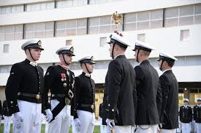
FALTA GRAVE
1. EMBRIAGARSE ESTANDO FRANCO EN TIERRA.
2. LLEGAR A BORDO, RECOGERSE A SU UNIDAD O ENTRAR A RECINTOS NAVALES EN ESTADO DE EBRIEDAD.
3. SER SORPRENDIDO CONDUCIENDO VEHICULOS MOTORIZADOS BAJO LOS EFECTOS DEL ALCOHOL.

Slide 12
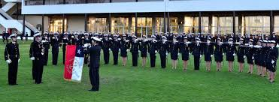
FALTA GRAVISIMA
1. EMBRIAGARSE A BORDO O EN CUALQUIER REPARTICION NAVAL.
2. INTRODUCIR O TENER BEBIDAS ALCOHOLICAS EN UNIDADES O REPARTICIONES SIN AUTORIZACION
3. EFECTUAR, EN ESTADO DE EBRIEDAD, ACTOS QUE DESPRESTIGIEN A LA INSTITUCION O QUE INVOLUCREN RIESGOS PARA TERCEROS.

Slide 13
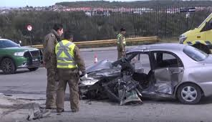
Reflexión – Situación compleja vivida u observada a causa del alcohol.
Donde ocurrió ?
Quienes estaban ?
Que edad tenias ?
Que sucedió antes ?
Que sucedió después ?
Si fuera libro o película – que nombre tendría ?

Slide 14
Trabajo grupal

Slide 15
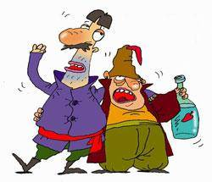
CARTILLA DE CONSUMO MODERADO DE ALCOHOL

Slide 16
CARTILLA DE CONSUMO MODERADO DE ALCOHOL
PODEMOS PASARLO MUY BIEN, ENTRE AMIGOS O EN UNA FIESTA, SIN NECESIDAD DE TOMAR ALCOHOL.
PERO, CUANDO VAYAS A BEBER, TEN EN CUENTA ALGUNAS REGLAS QUE AYUDARAN A TENER UNA RELACION INTELIGENTE CON EL ALCOHOL.

Slide 17
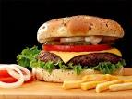
CARTILLA DE CONSUMO MODERADO DE ALCOHOL
1.- SI VAS A TOMAR COME ANTES DE HACERLO. NO BEBAS CON EL ESTOMAGO VACIO.

Slide 18

CARTILLA DE CONSUMO MODERADO DE ALCOHOL
2.- SI QUIERES BEBER HAZLO EN CANTIDADES MODERADAS Y PREFIERE EL VINO O LA CERVEZA, PORQUE TIENEN MENOS GRADUACION ACOHOLICA QUE LAS BEBIDS DESTILADAS.

Slide 19
CARTILLA DE CONSUMO MODERADO DE ALCOHOL
3.- CUANDO TOMES DESTILADOS (PISCO, WHISKY, TEQUILA, RON, ETC.)AGREGALES BASTANTE AGUA, GASEOSAS O JUGOS.

Slide 20
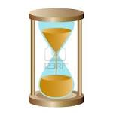
CARTILLA DE CONSUMO MODERADO DE ALCOHOL
4.- TRATA DE QUE UN TRAGO TE DURE ALREDEDOR DE UNA HORA Y MEDIA.
DA SORBOS CORTOS Y AUMENTA EL TIEMPO ENTRE UNO Y OTRO.
CUENTA LOS SORBOS QUE DAS POR VASO. EN EL SIGUIENTE TRAGO TRATA DE AUMENTAR EL NUMERO DE SORBOS.

Slide 21
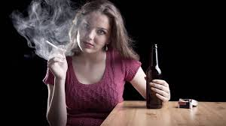
CARTILLA DE CONSUMO MODERADO DE ALCOHOL
5.- NO MANTENGAS EL TRAGO EN LA MANO, DEJALO ENLA MESA DESPUES DE CADA SORBO. SI LO TIENES EN LA MANO, BEBERAS CON MAS FRECUENCIA.

Slide 22

CARTILLA DE CONSUMO MODERADO DE ALCOHOL
6.-EN UNA REUNION O FIESTA NO TE DEDIQUES SOLO A BEBER. HAZ ALGUNA COSA QUE TE GUSTE MIENTRAS BEBES, POR EJEMPLO CONVERSAR, COMER, ESCUCHAR MUSICA, ETC.

Slide 23
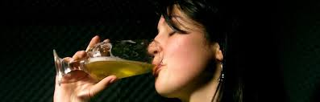
CARTILLA DE CONSUMO MODERADO DE ALCOHOL
7.- SABOREA LA BEBIDA. MANTENLA EN LA BOCA Y DISFRUTA SU SABOR. NO TE LA TRAGUES A TODA PRISA.

Slide 24
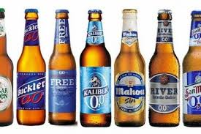
CARTILLA DE CONSUMO MODERADO DE ALCOHOL
8.- PRUEBA UN “RECREO”. ES UNA BEBIDA SIN ALCOHOL QUE TOMAS ENTRE BEBIDAS ALCOHOLICAS. TE SORPRENDERA LO REFRESCANTE QUE ES UNA BEBIDA SIN ALCOHOL ENTRE COPA Y COPA.

Slide 25
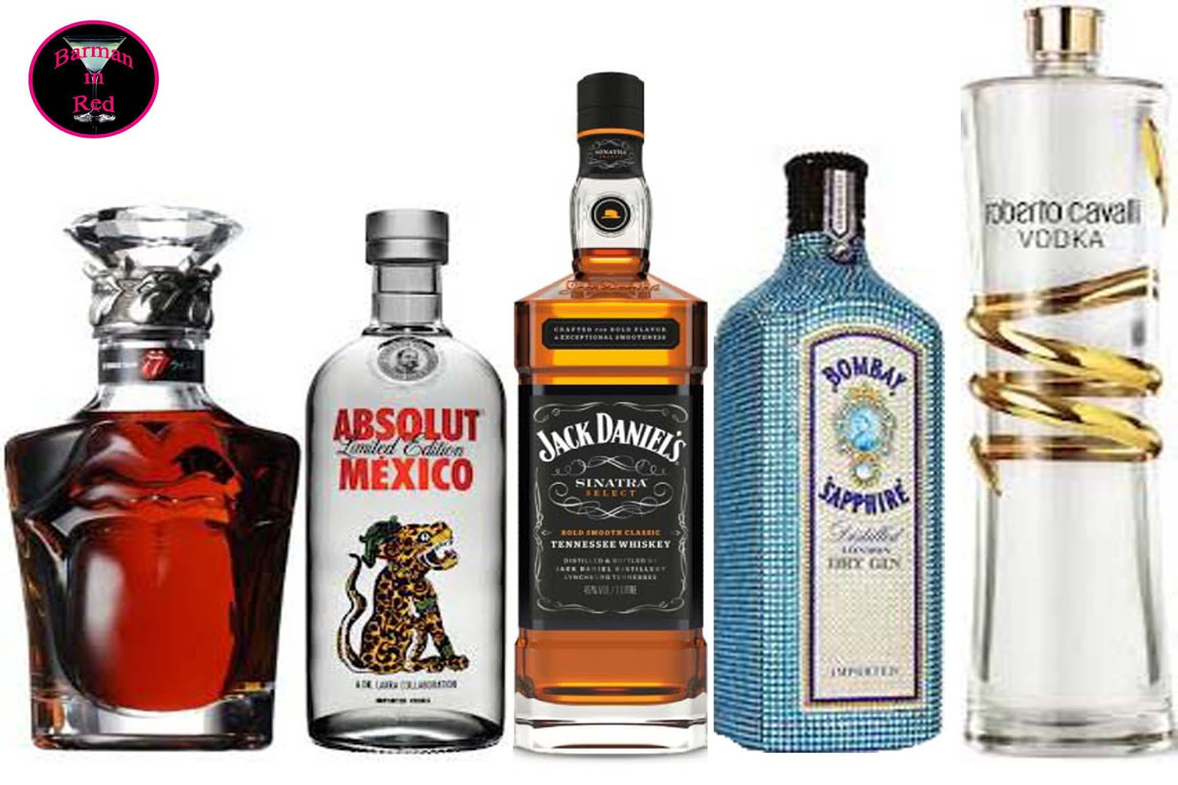
CARTILLA DE CONSUMO MODERADO DE ALCOHOL
9.- EVITA MEZCLAR TRAGOS.

Slide 26
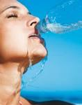
CARTILLA DE CONSUMO MODERADO DE ALCOHOL
10.- SI NO TIENES GANAS DE TOMAR O SIENTES QUE YA HAS TOMADO SUFICIENTE, SIRVETE UNA BEBIDA, JUGO O AGUA PARA EVITAR LAS PRESIONES.

Slide 27
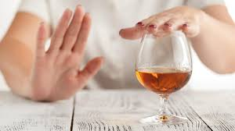
CARTILLA DE CONSUMO MODERADO DE ALCOHOL
11.- SI ALGUIEN NO QUIERE TOMAR, NO LO PRESIONES; APOYALO (A) OFRECIENDOLE UNA BEBIDA O JUGO.

Slide 28
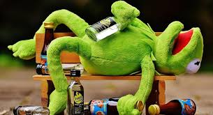
AUTOEVALUACION
MARCAR CON “ X “
VERDADERO - FALSO

